Slide 1
CORREZIONE DEL DIFETTO DELLA PARETE ADDOMINALE CONCOMITANTE ALLA CHIRURGIA BARIATRICA
Dr. Giovanni Cesana
Centro eccellenza s.i.c.ob.
Policlinico San marco, zingonia BG

Slide 2
Letteratura
Circa il 36% dei pazienti va incontro a occlusione da incarceramento se il difetto di parete non viene riparato concomitante alla chirurgia bariatrica.
Mancanza di consenso
Eid GM, et al. (University of Pittsburgh). Repair of ventral hernias in morbidly obese patients undergoing laparoscopic gastric bypass should not be deferred. Surg Endosc. 2004 Feb;18(2):207-10.
Approccio individualizzato
Pazienti sottoposti a RYGB hanno rischio maggiore: l’incarceramento del piccolo intestino mette in tensione le recenti anastomosi, con possibile deiscenza.
“When both procedures can be performed laparoscopically, a single-stage approach would minimize the anesthetic risk.”
Jacob BP, et al. The SAGES manual of hernia repair 2013.
La concomitante correzione dell’ernia e RYGB può avere un immediato rischio di contaminazione della protesi nel caso di deiscenza.
Cozacov Y, et al. (Cleveland Clinic Florida). Is the use of prosthetic mesh recommended in severely obese patients undergoing concomitant abdominal wall hernia repair and sleeve gastrectomy? J Am Coll Surg. 2014 Mar;218(3):358-62.
ASMBS and AHS consensus guidelines 2018.
Riparazione diretta di difetti piccoli (no protesi) concomitante a chir.bariatrica: recidiva 25%.
Eid GM, et al. (University of Pittsburgh). Repair of ventral hernias in morbidly obese patients undergoing laparoscopic gastric bypass should not be deferred. Surg Endosc. 2004 Feb;18(2):207-10.
In 7/27 pazienti concomitante riparazione ernia + chir.bariatrica: recidiva 100%.
Newcomb WL, et al. (Carolinas Medical Center). Staged hernia repair preceded by gastric bypass for the treatment of morbidly obese patients with complex ventral hernias. Hernia. 2008 Oct;12(5):465-9.

Slide 3
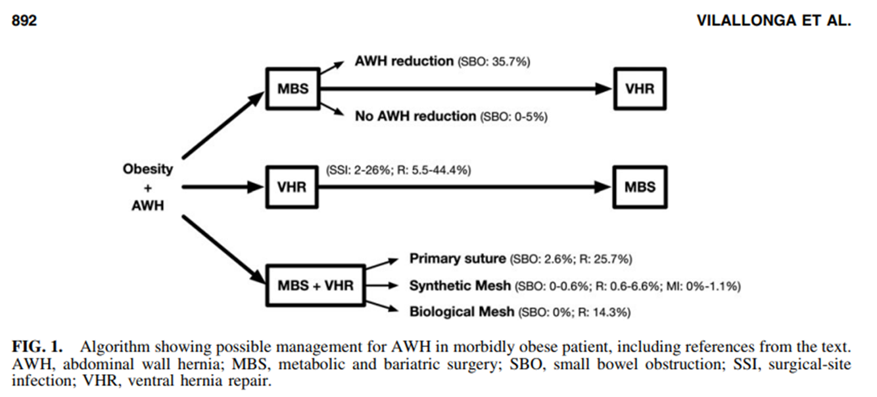
Letteratura. Review
Vilallonga R, et al. (Universitat Autònoma de Barcelona). Abdominal Wall Hernia and Metabolic Bariatric Surgery. J Laparoendosc Adv Surg Tech A. 2020 Aug;30(8):891-895.

Slide 4
Letteratura
For the obese patient with large ventral hernia, the authors recommend a staged approach, beginning with bariatric surgery and deferring the hernia repair until significant weight loss is obtained.
The exception exists, and each patient must be evaluated critically regarding hernia size, contents, and risk of obstruction if left untreated.
Veilleux E, et al. (Advocate Illinois Masonic Medical Center). Obesity and Ventral Hernia Repair: Is There Success in Staging? J Laparoendosc Adv Surg Tech A. 2020 Aug;30(8):896-899.
Mancanza di consenso
Approccio individualizzato

Slide 5
Caso clinico: obesità + ernia addominale incarcerata
Obesità, 169 kg x 180 cm, BMI 52.2 kg/m²
OSAS gravi
Pre-diabete, HbA1c 5.7%
Ecografia addome: Sacco erniario attraverso i retti dell’addome delle dimensioni di 6 x 2 cm (porta erniaria di 2.7 cm) e altra piccola ernia a contenuto adiposo poco inferiormente alla prima (porta erniaria di 1 cm).
Esplorazione laparoscopica: ernia sovraombelicale 4cm incarcerata a contenuto omentale.
Intervento: Sleeve gastrectomy + riparazione difetto con rete 12cm round.

Slide 6
Caso clinico: obesità + ernia addominale incarcerata
Intervento Maggio 2022
23 mesi
Aprile 2024 Recidiva
- 72 kg
169 kg
97 kg
%TWL 42.6%
52.2 kg/m²
29.9 kg/m²
HbA1c = 5.7%
5.3%
OSAS gravi
No OSAS

Slide 7
Caso clinico: laparocele recidivo intasato a contenuto ileale

Slide 8
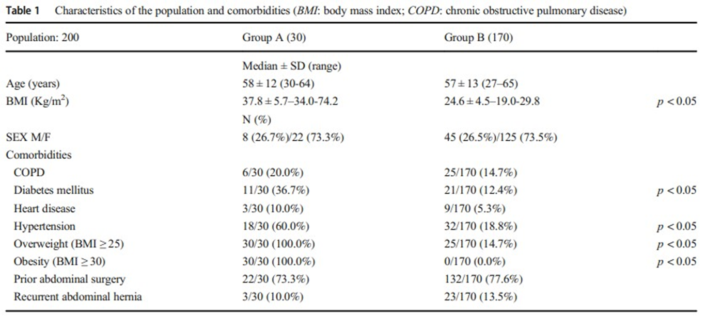
Studio retrospettivo: 200 pazienti obesi con ernia parete addominale
(IPOM concomitante)
(IPOM differita 8-24 mesi)

Slide 9
Studio retrospettivo: 200 pazienti obesi con ernia parete addominale
 | IPOM concomitante | IPOM differita
Tempo operatorio | 51,7±26,6 min (30-120) | 38,9±21,5 min (25-110) | p < 0.05
Degenza | 2.0±2.7 days (1-5) | 2.8±1.9 days (1-4) | n.s.
Sieroma (mese 1) | 4/30, 13.3% | 10/170, 5.9% | p < 0.05
Recidiva | 1/30, 3.3% | 4/170, 2.4% | n.s.
Bulging | 3/30, 10.0% | 4/170, 2.4% | p = 0.23
No differenze nell’immediato post-operatorio in termini di complicanze o dolore.

Slide 10
Conclusione
Plastica concomitante
Plastica posticipata
Se leakage, possibile infezione della rete
Pressione intraddominale maggiore (BMI maggiore): maggiore possibilità di shrinkage della rete
La perdita di peso contribuisce al rimodellamento della parete e delle forze che agiscono sulla rete: maggiore possibilità di shrinkage della rete
Campo pulito, no rischio contaminazione da intervento bariatrico
Pressione intraddominale (BMI minore)
Rimodellamento addominale avviene prima di posizionare rete
Minore tempo operatorio e incidenza di sieroma
Necessità di riparazione immediata
Unica anestesia generale
Omento intasato fa effetto plug
Monitaraggio clinico del laparocele

Slide 11
Grazie

